Slide 1
VIII₂
2017/2018

Slide 2
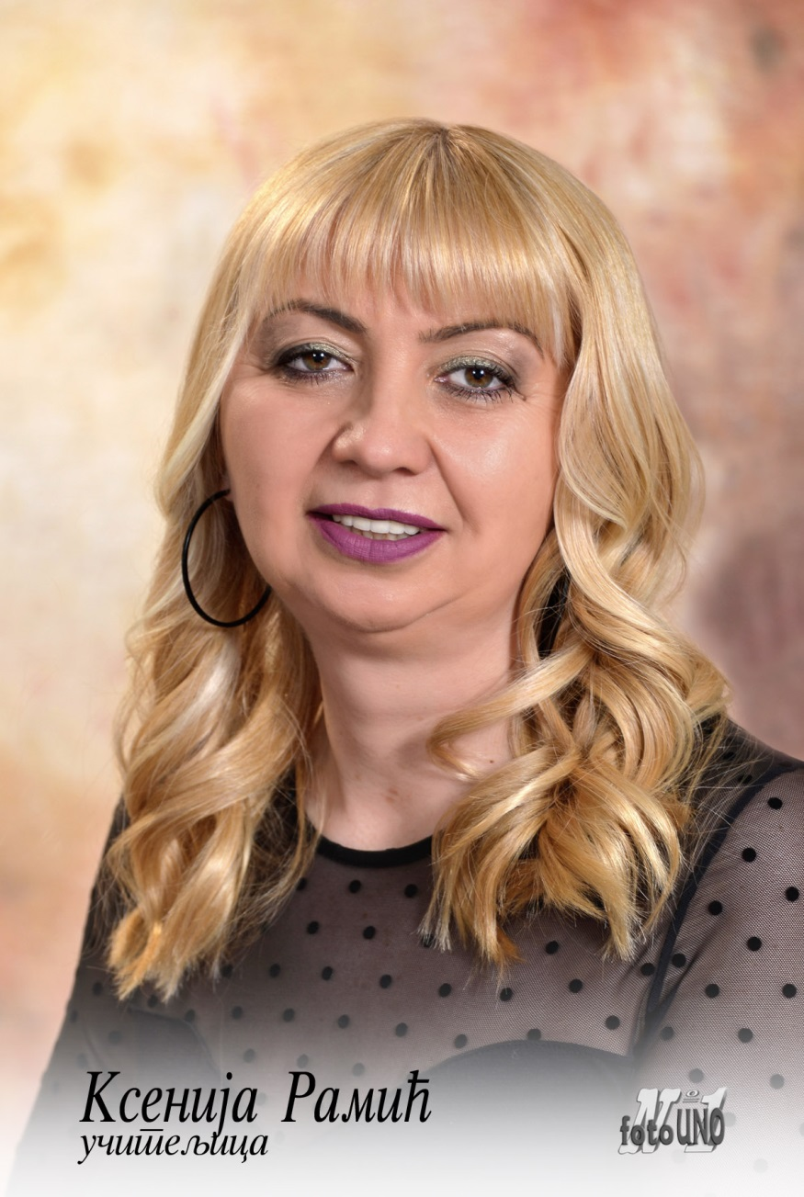
Ксенија Рамић
На многе екскурзије учитељица нас је водила,
и за нас се увек борила.
Пуно знања и савета нам је дала,
и ми желимо да јој кажемо
ХВАЛА!

Slide 3
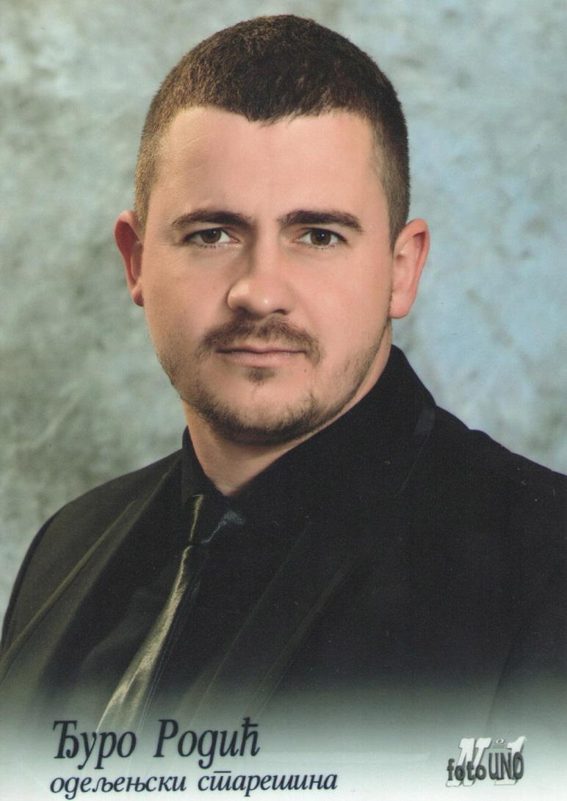
Ђуро Родић
Некад смо га љутили,
некад и не,
а сад му захваљујемо за све.
Ваше савете примењиваћемо у животу,
још једном Вам хвала
за сву помоћ
и доброту!

Slide 4
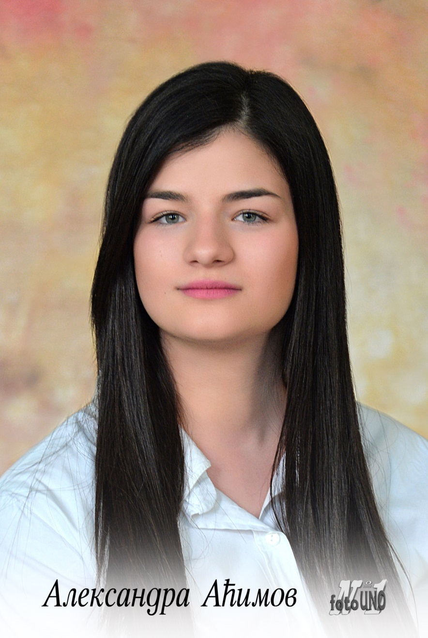
Александра Аћимов
Tрудила се увек и све од себе дала,
зато је сад ђак генарације,
што није ствар мала.
На контролном често нам помаже,
и о њој свако има лепу реч да каже.

Slide 5
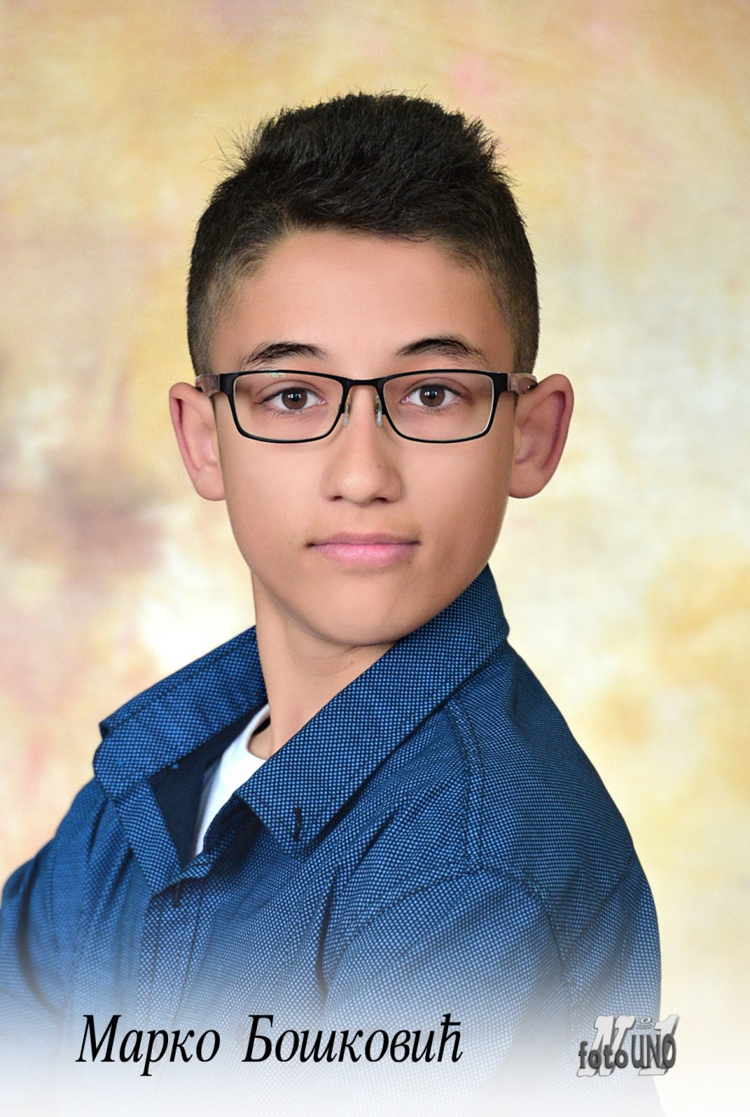
Марко Бошковић
Са друштвом је напољу целог лета,
и воли свог пса да шета.
Играње игрица му је јача страна,
бајсом се воза свакога дана.

Slide 6
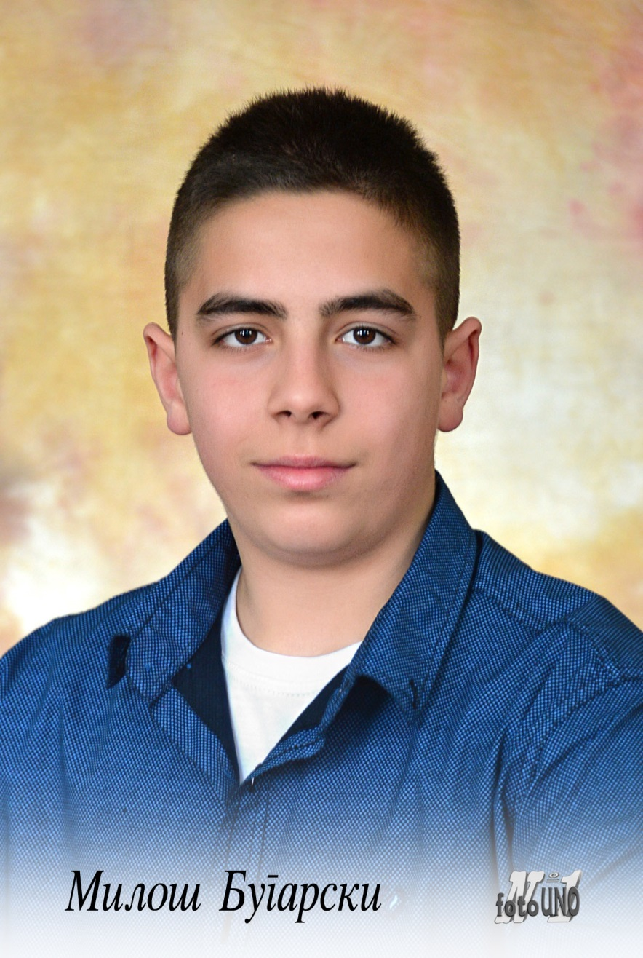
Милош Бугарски
Увек се трудио и био ђак добар.
Воли кошарку и веран је Гробар.
У економској школи наставиће даље,
у кошарци ће освајати разне медаље.

Slide 7
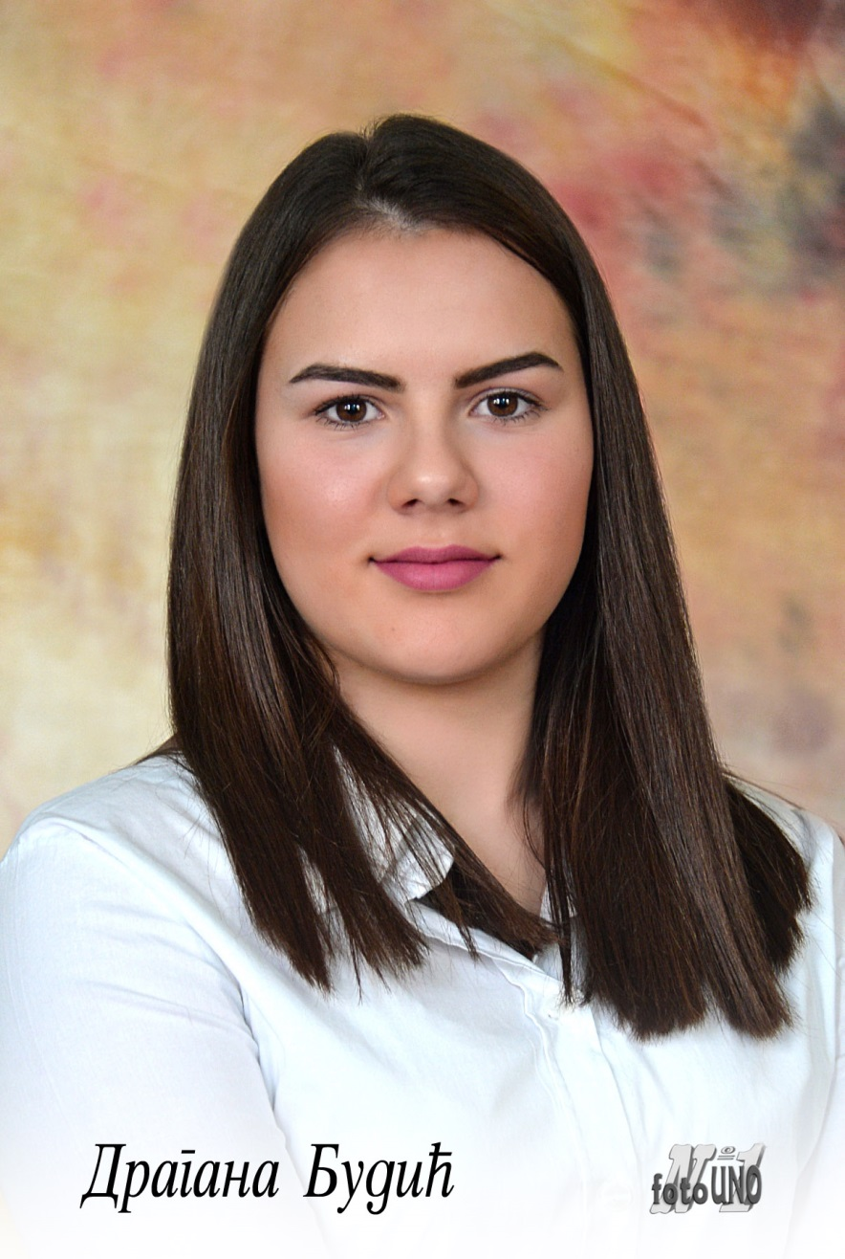
Драгана Будић
Преписивала је доста,
на часовима спавала,
али зато за фолклор и весеље
све од себе је давала.
Има две најбоље другарице у школи,
а наставиће у фризерској,
јер то много воли.

Slide 8
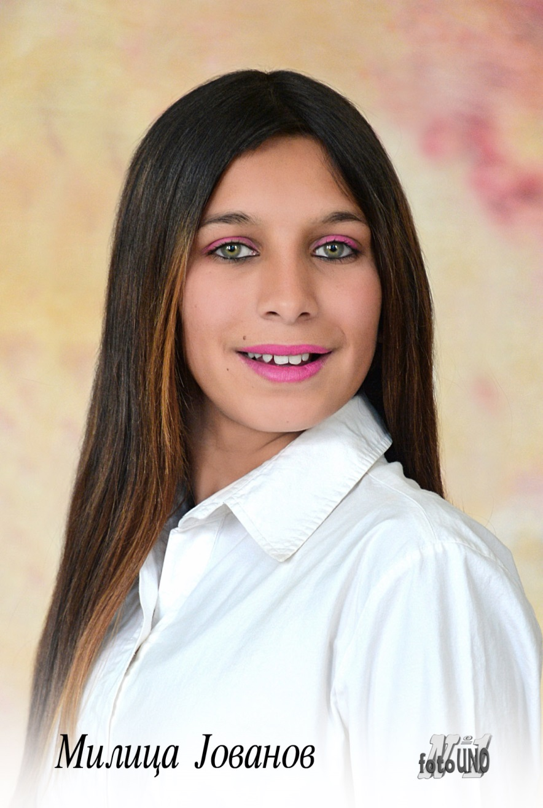
Милица Јованов
Често је заљубљена била,
и то од нас није крила.
Фина је била она,
али кад је неко дира,
узврати му без пардона.

Slide 9
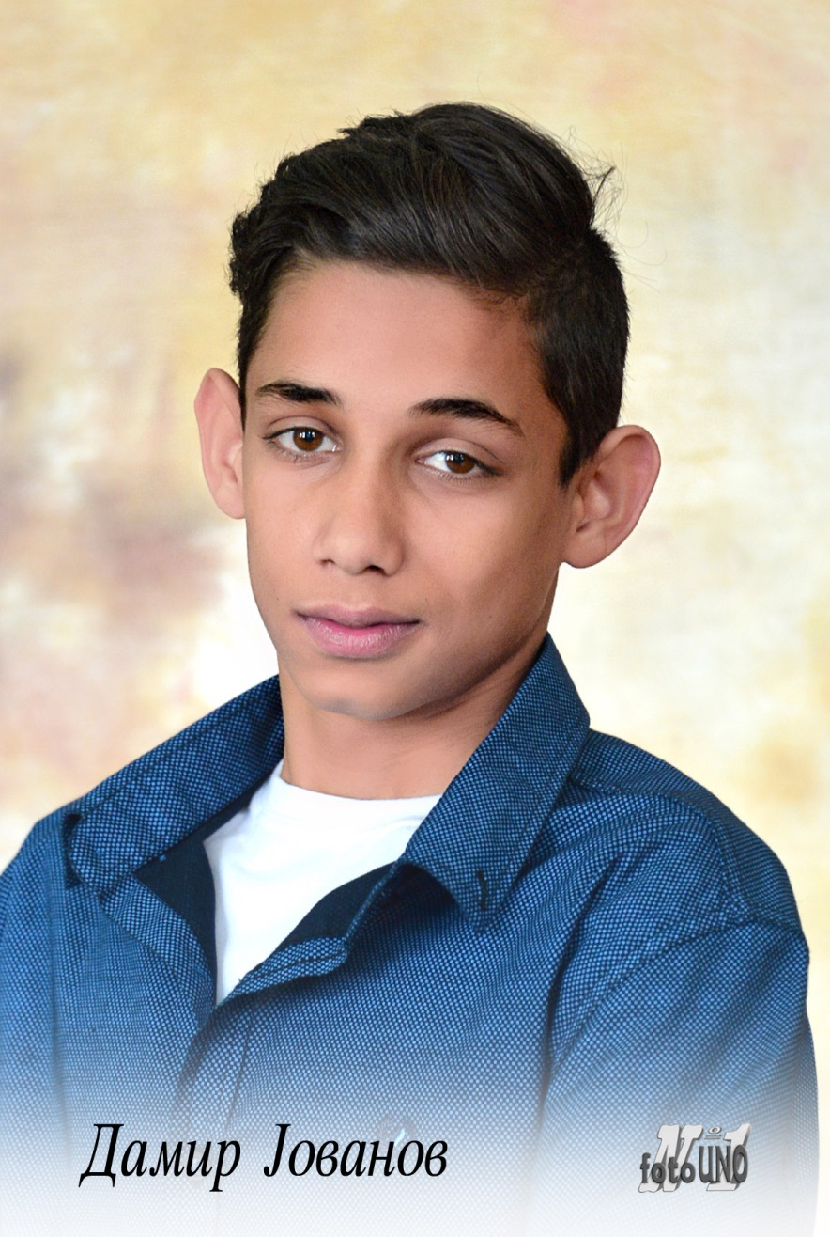
Дамир Јованов
У клупи је седео са Милицом,
али дружио се и са Ивицом.
Није често долазио
и био са нама,
али кад је ту,
била је галама.

Slide 10
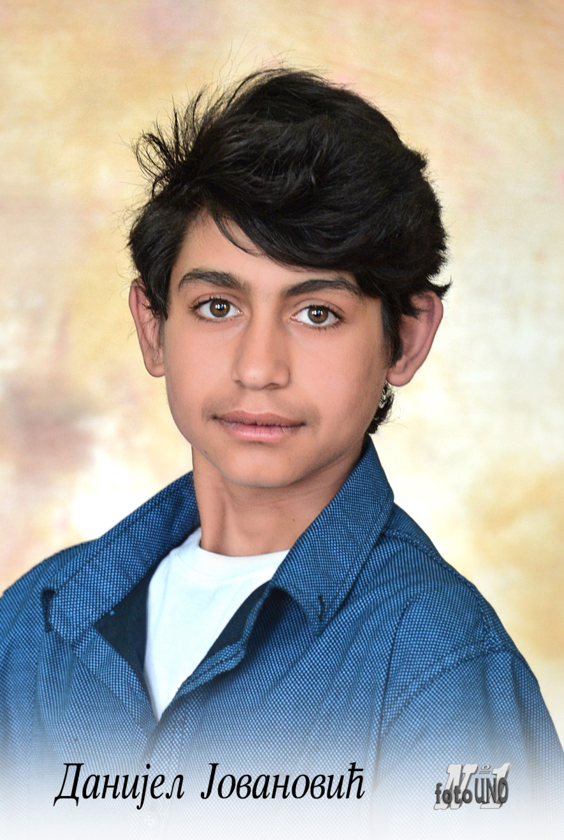
Данијел Јовановић
Осмех на лицу увек има Дало,
до забаве и добре шале,
увек му је стало.
Увек је спреман помоћ да пружи
и са свима да се дружи.

Slide 11
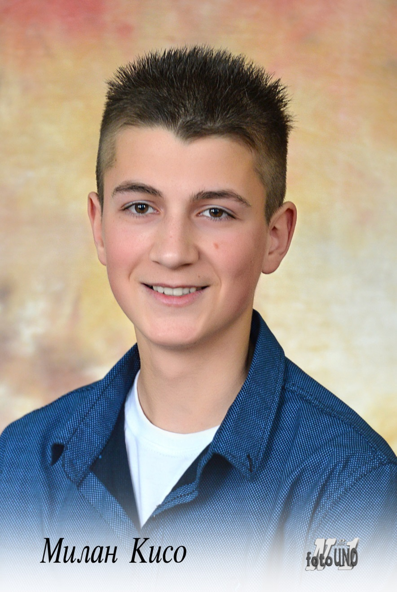
Милан Кисо
Да игра игрице иде му лако,
а математика и не баш тако.
У 9. мај ће ићи
и у фудбалу успех постићи.

Slide 12
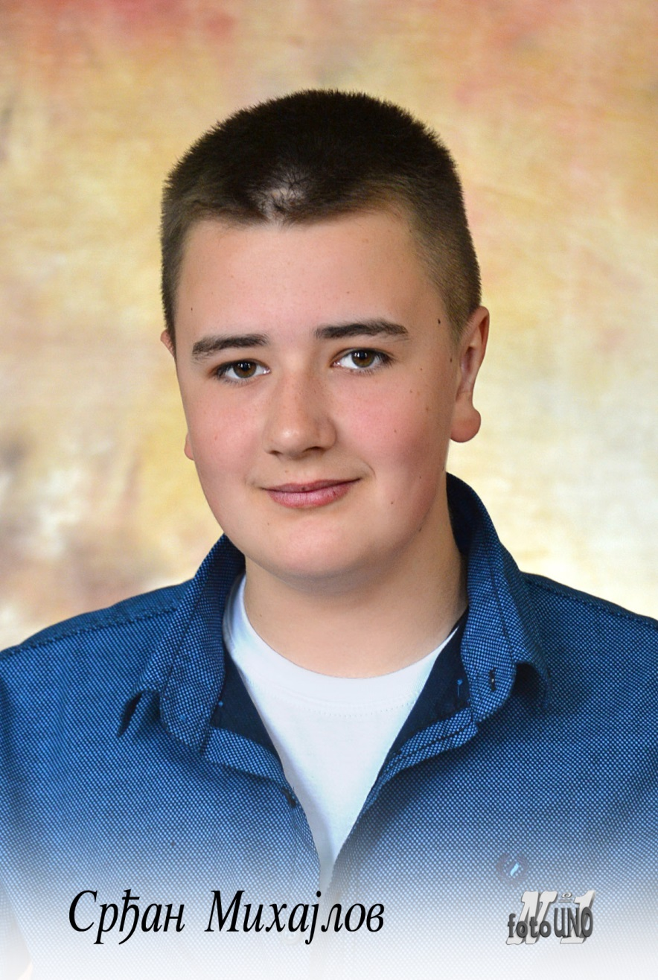
Срђан Михајлов
Срђан ће радити посао у струци,
и зато воли да му је алат увек при руци.
„Калкамон себи“ на мајици му пише,
обећао је да у ову школу неће улазити више.

Slide 13
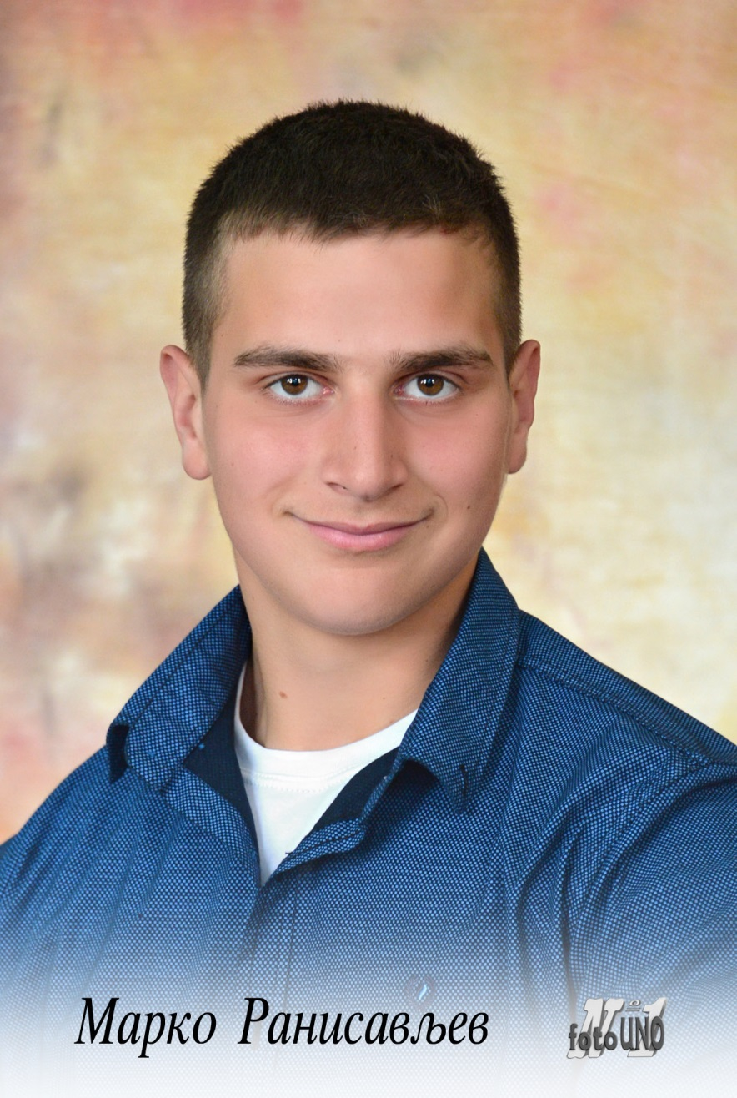
Марко Ранисављев
Марко Буги у свему
„лебац уби“,
воли да се шали
и да Пепију дави.
Често иде на њиву да оре,
али зато га физика и математика брзо сморе.

Slide 14
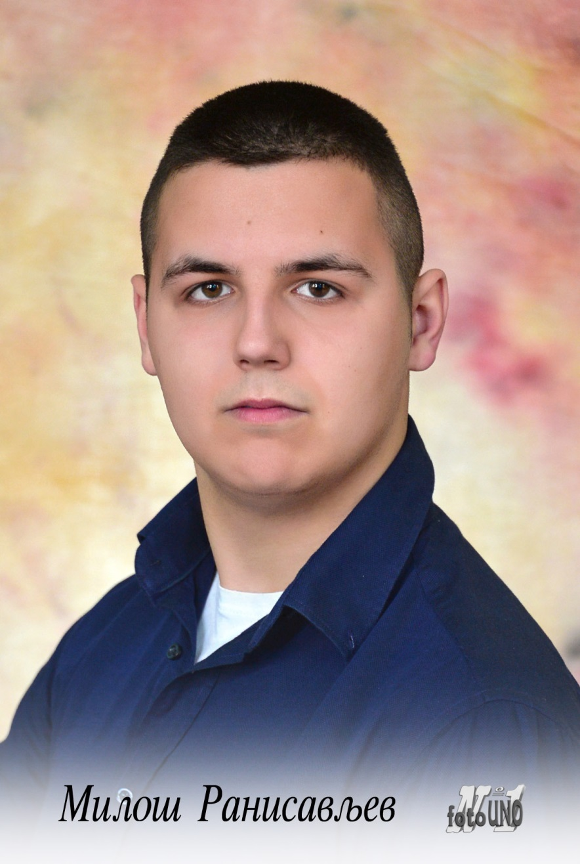
Милош Ранисављев
Често се нечег смешног сети,
па због тога с бицикла понекад слети.
Баскет је омиљени спорт Муји,
па на школском дворишту стално зуји.

Slide 15
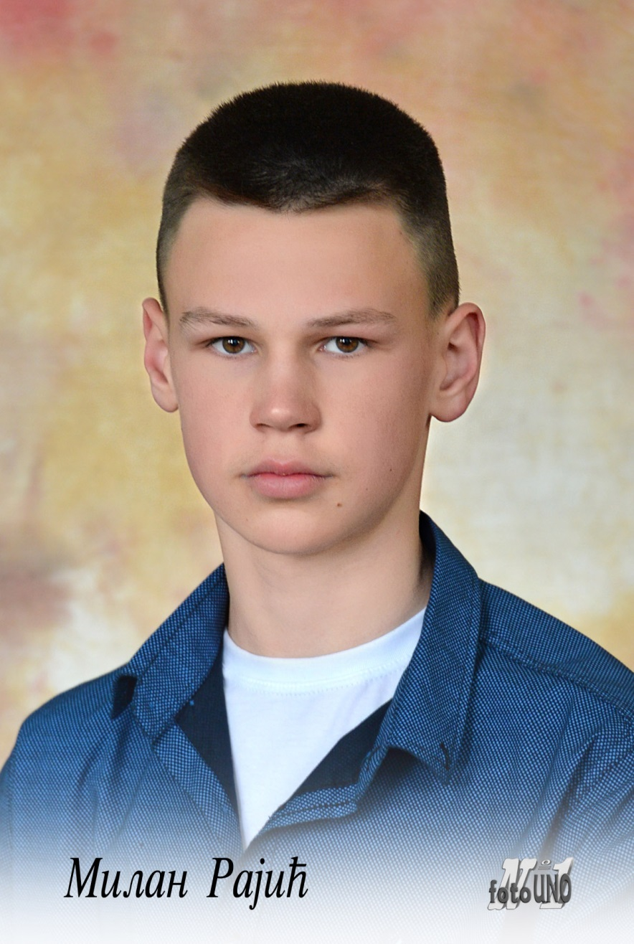
Милан Рајић
Милан је седео са Марком,
а дружио се и са Жарком.
Свима је добар друг био,
и ником лоше
не би учинио.

Slide 16
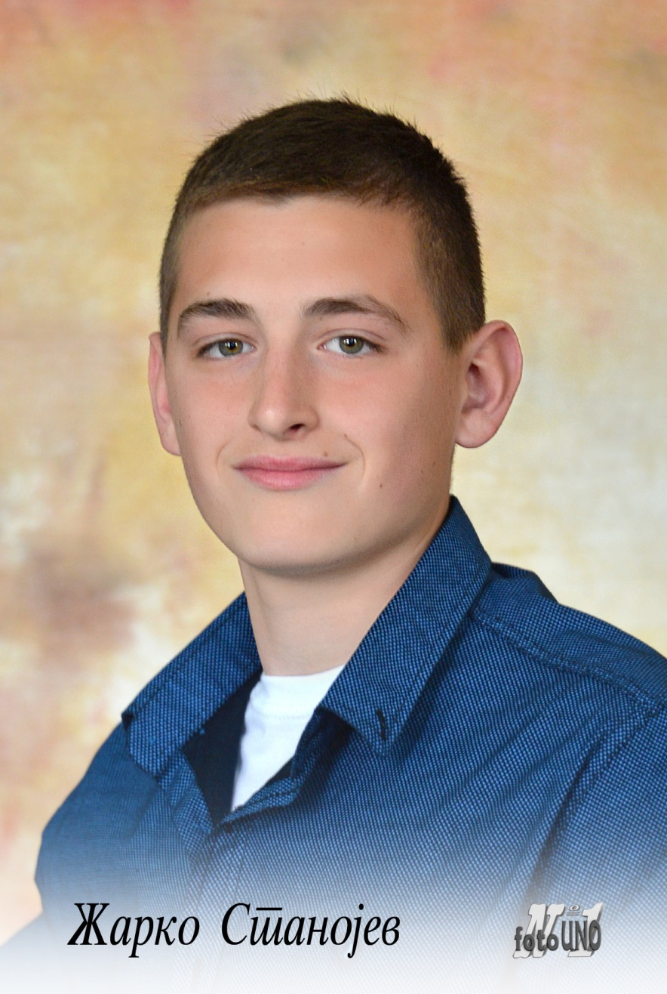
Жарко Станојев
Жарко кајак тренира,
око школе се не нервира.
Моторе брзе вози,
у 9. мај полази.
Жарко наш воли да се дружи
и уз њега је осмех дужи.

Slide 17
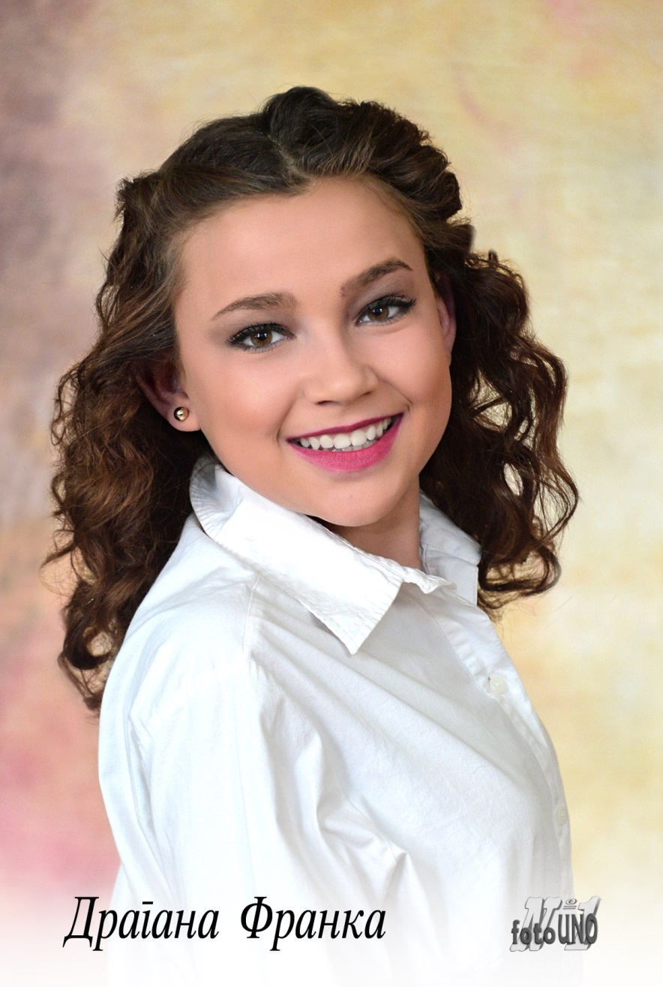
Драгана Франка
Драгана воли да се шминка
и музику да слуша,
у томе јој ужива душа.
Ликовно јој иде од руке,
нацртаће било шта
без по’ муке.

Slide 18
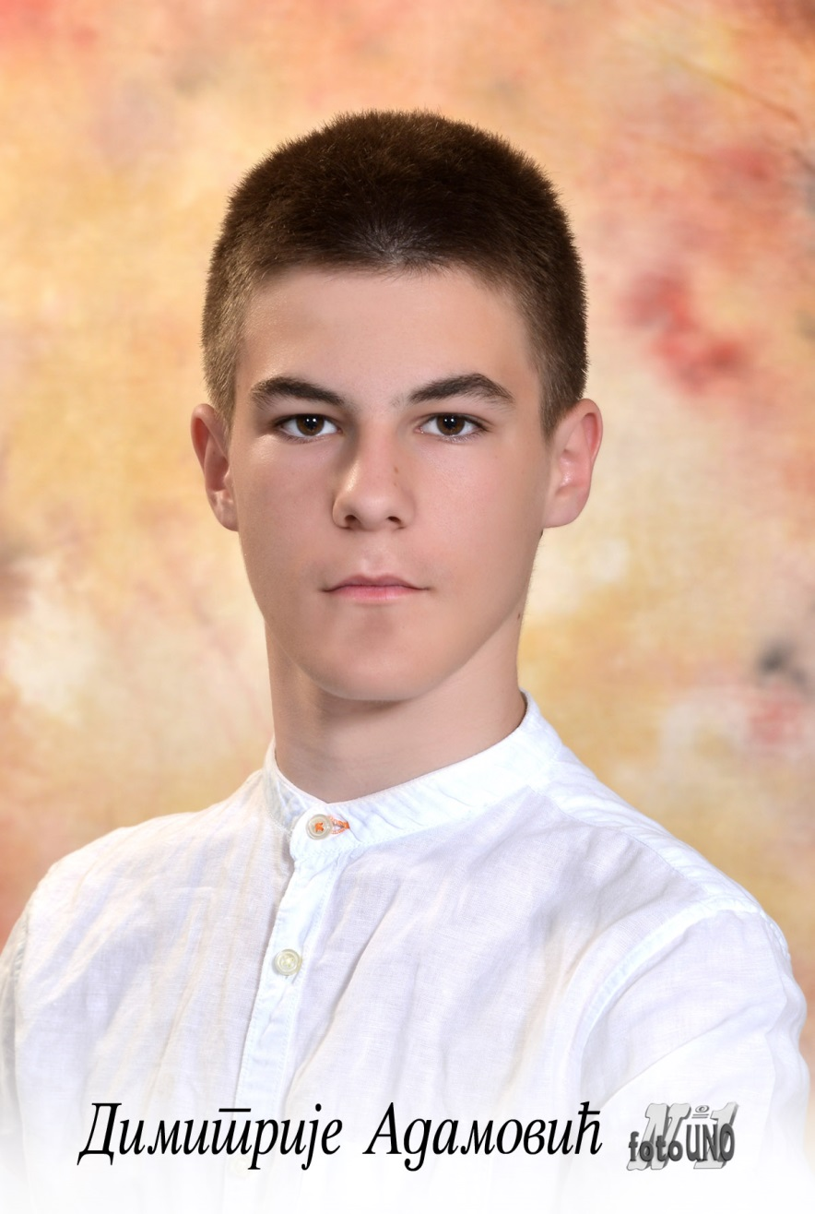
Димитрије Адамовић
Димирије рвање тренира
и ужива да нас нервира.
Кик-бокс му је јача страна
и вежба
за разна такмичења свакога дана.

Slide 19
А САДА ЈОШ МАЛО СЛИКА

Slide 20
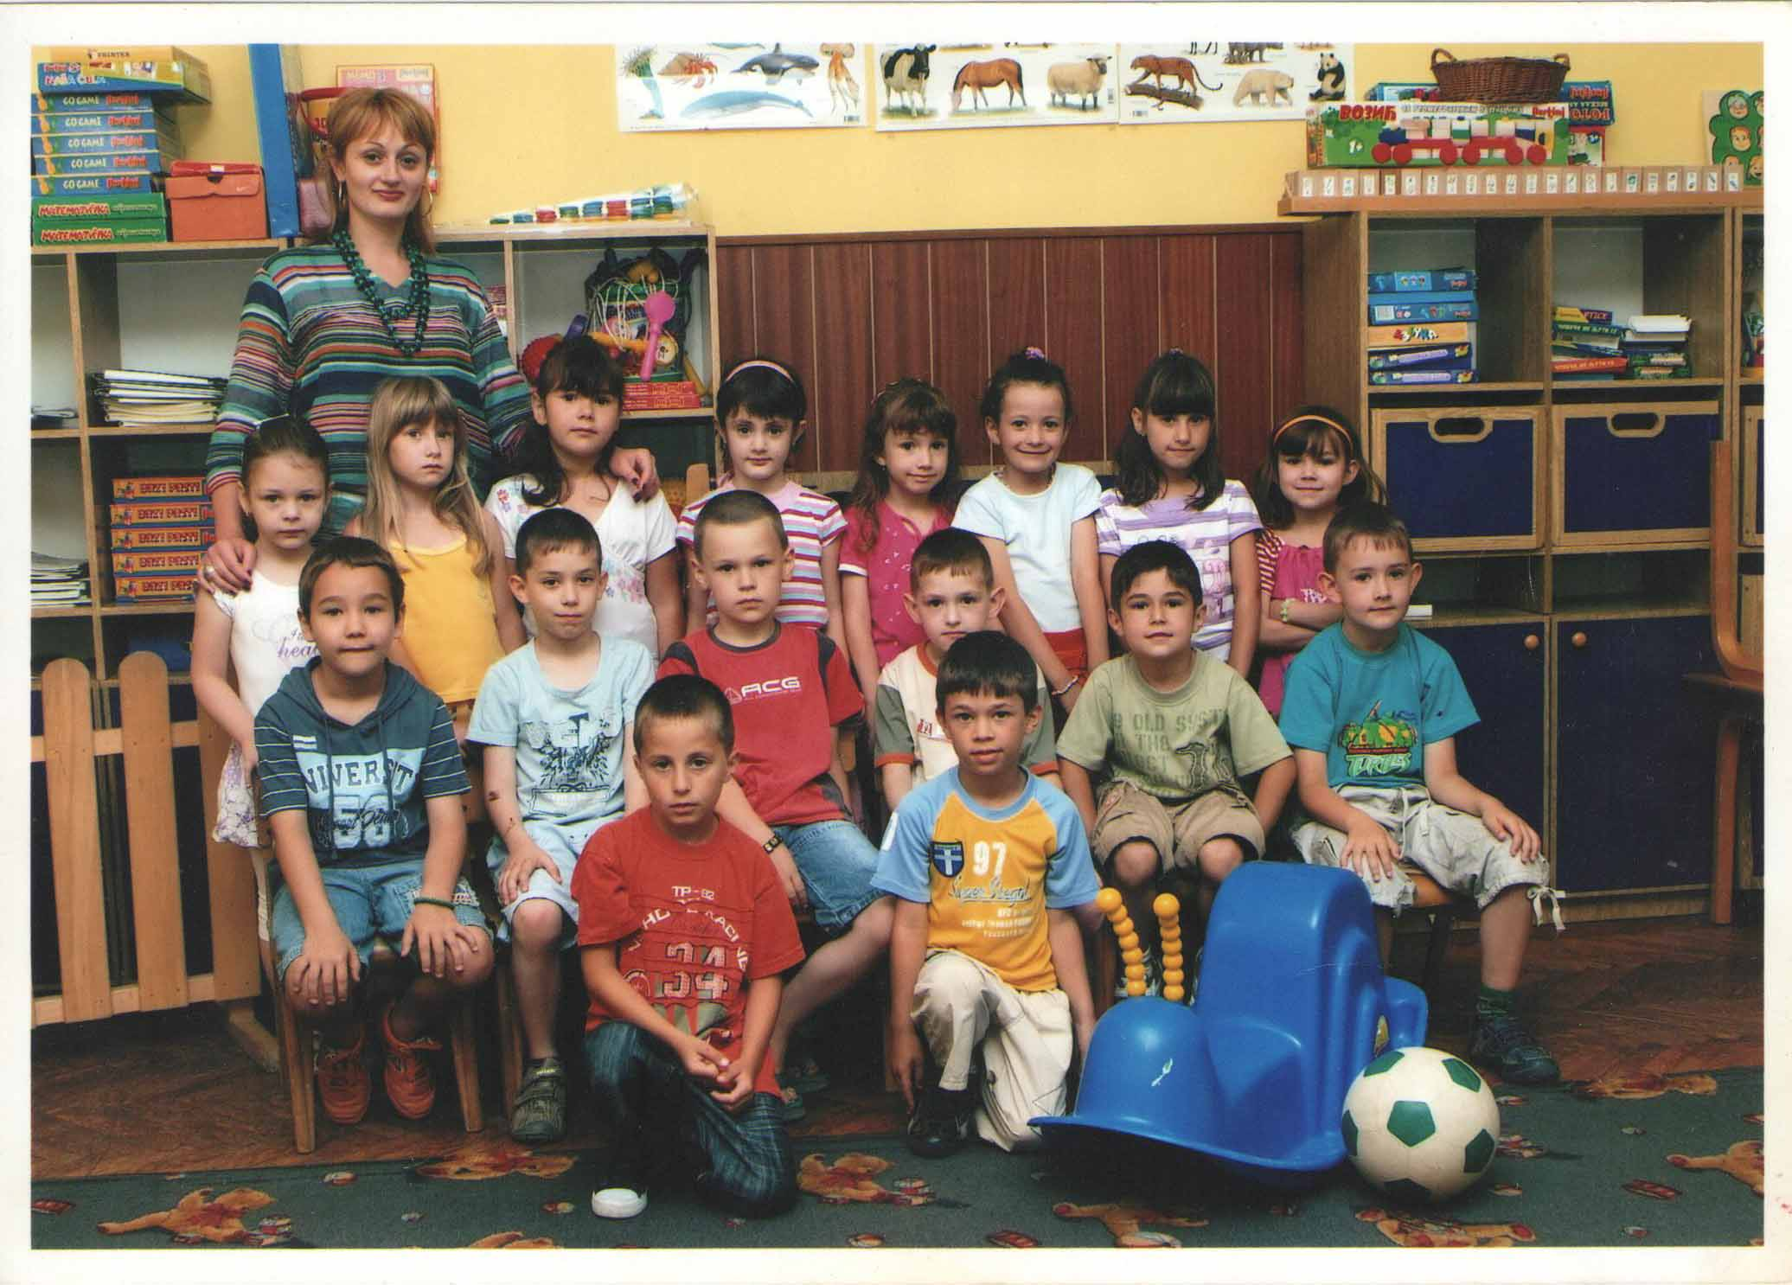

Slide 21
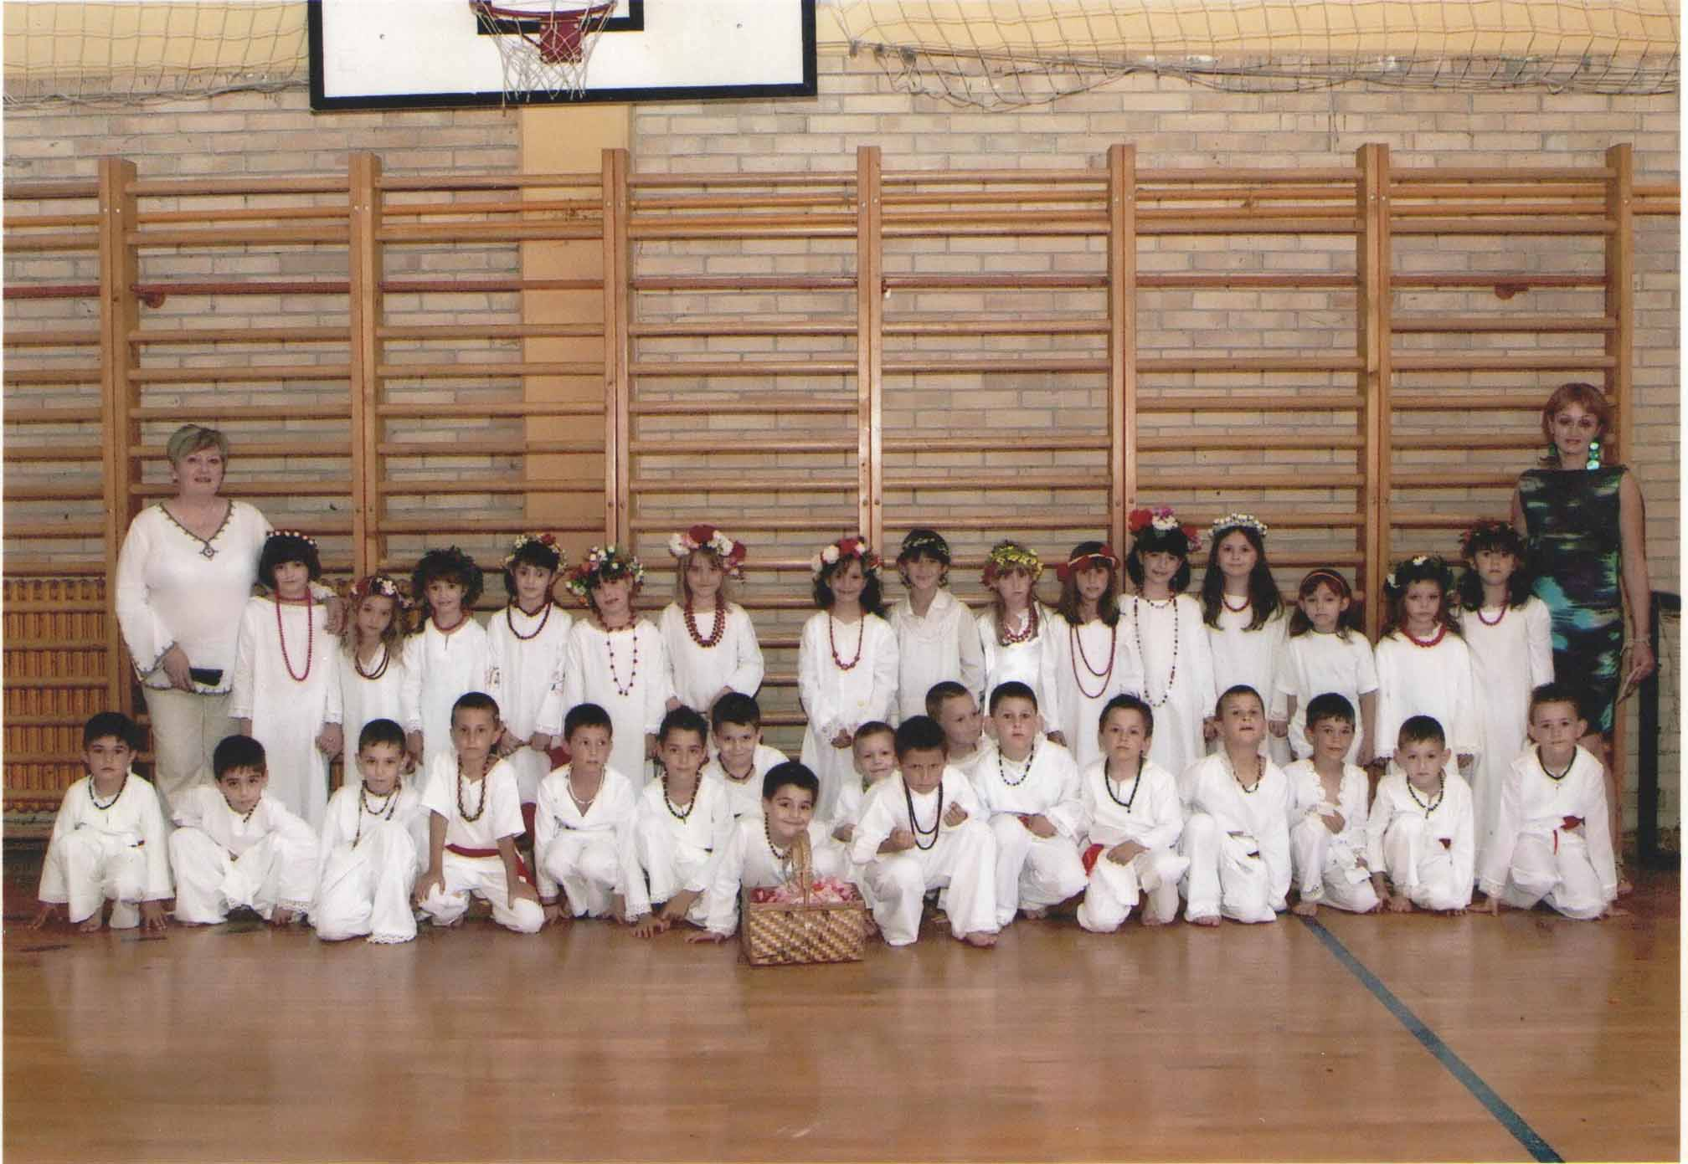

Slide 22
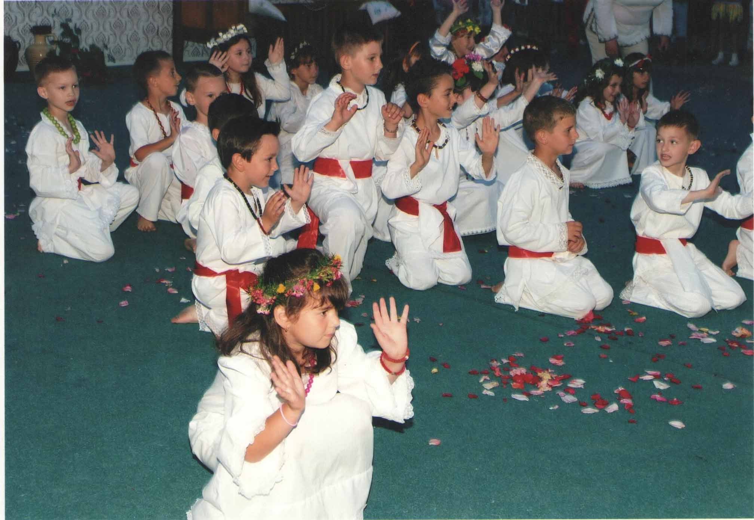

Slide 23
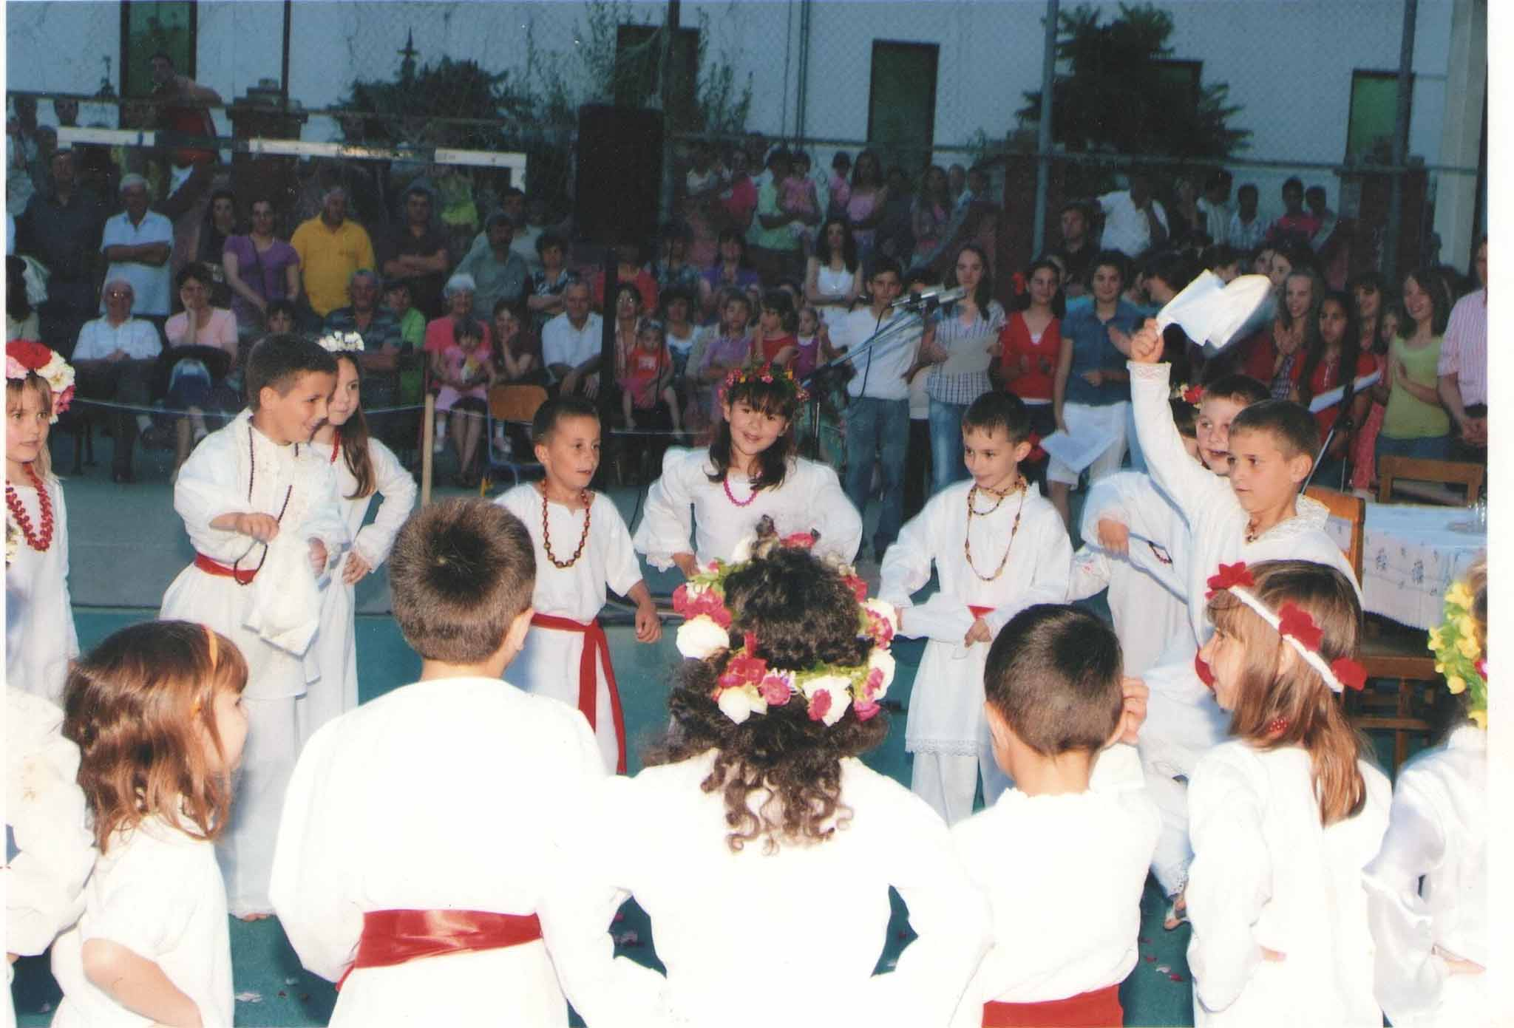

Slide 24
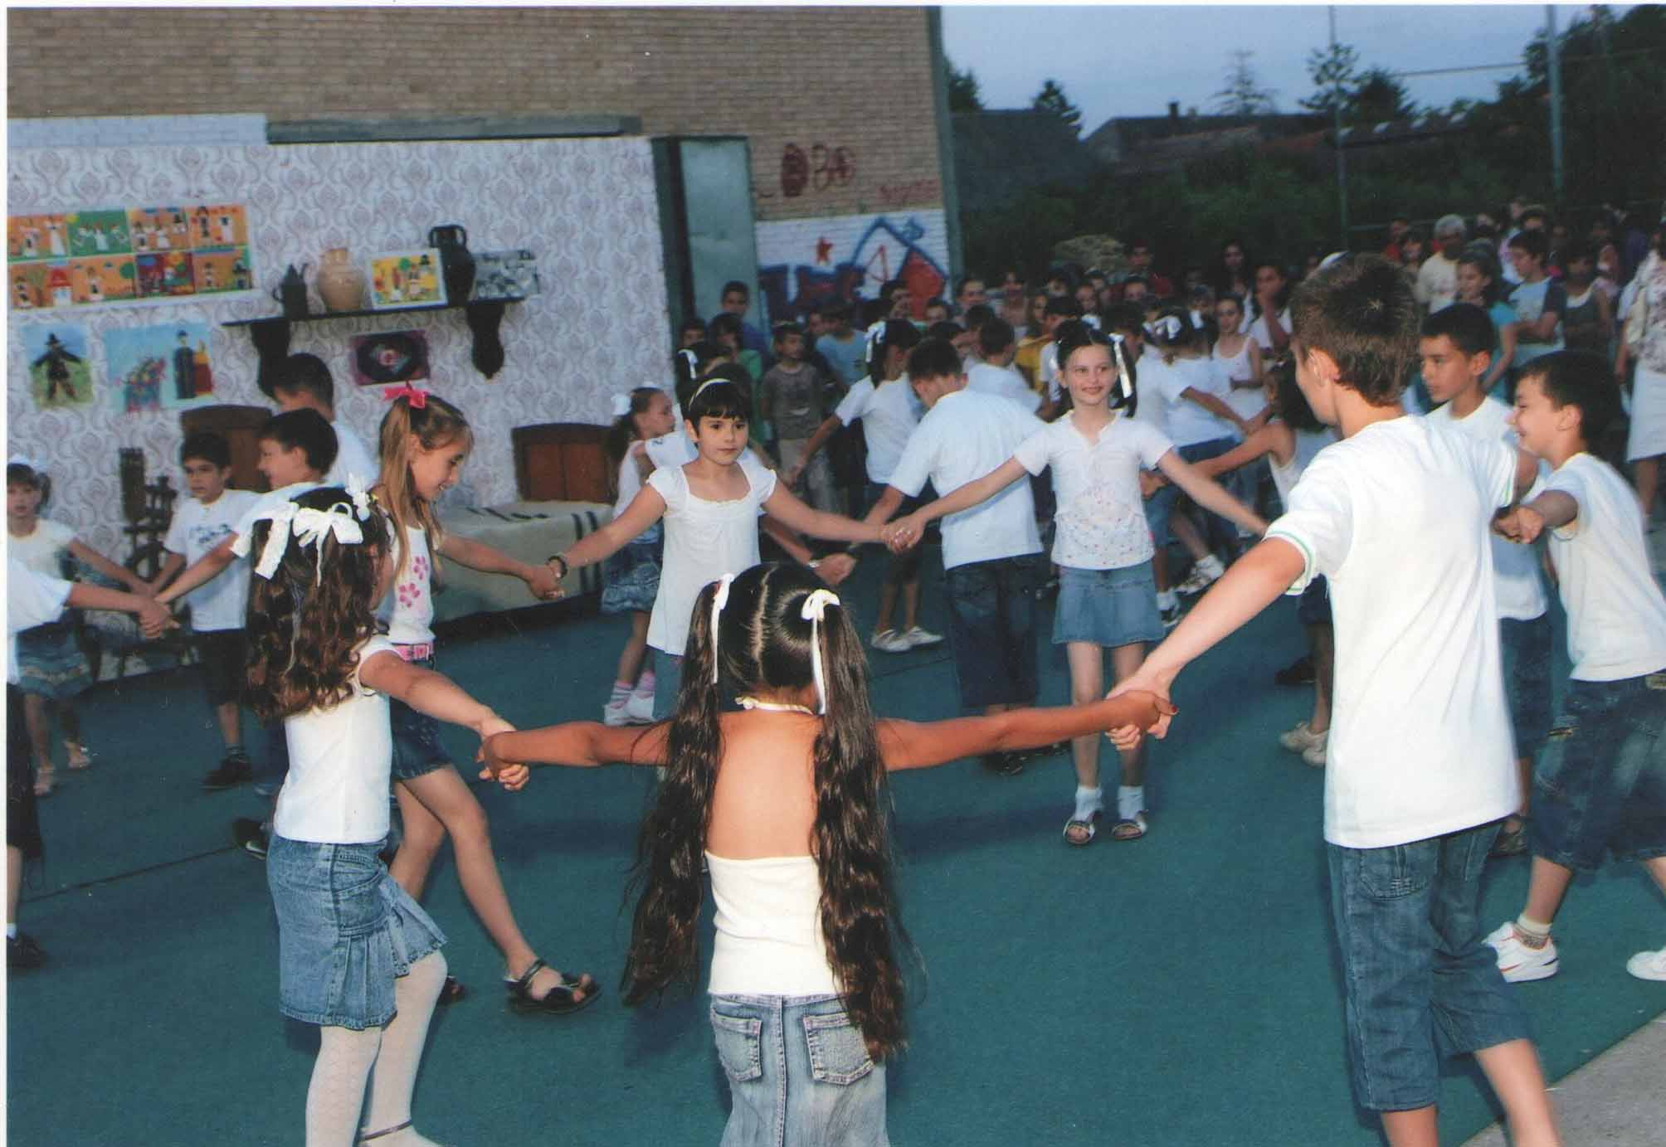

Slide 25
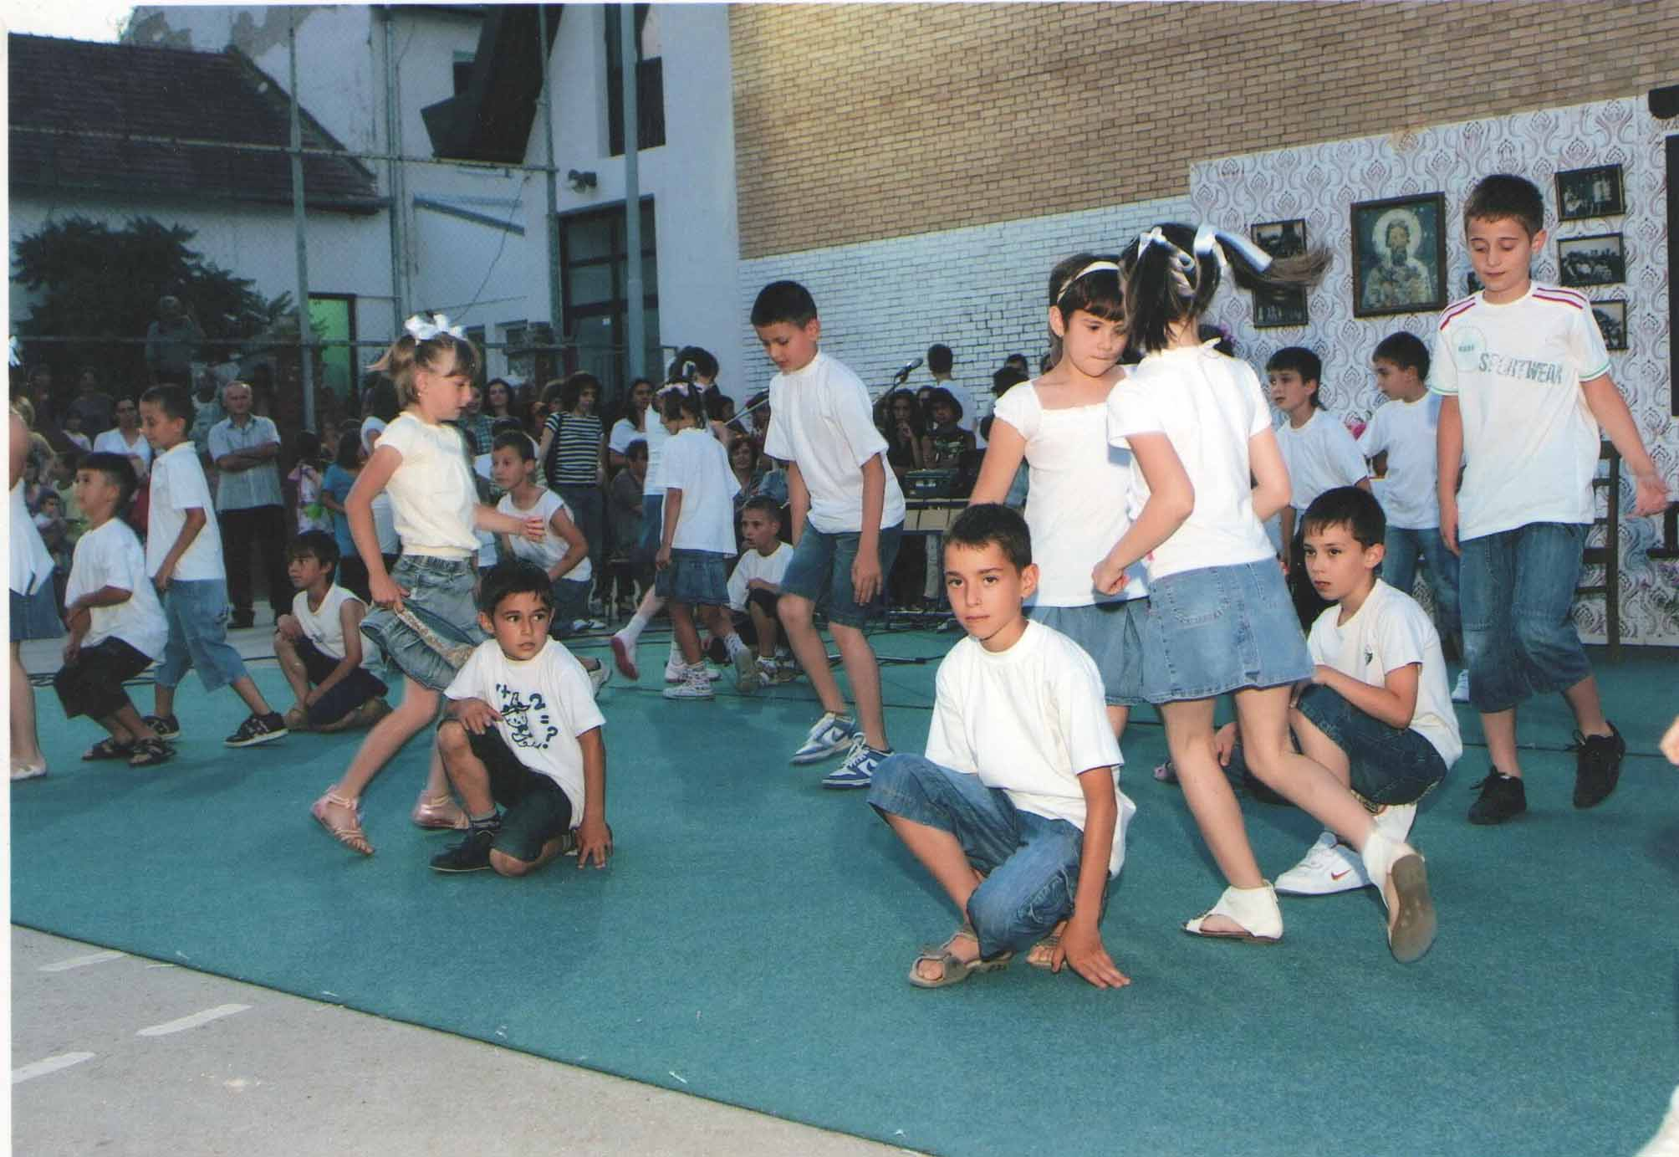

Slide 26
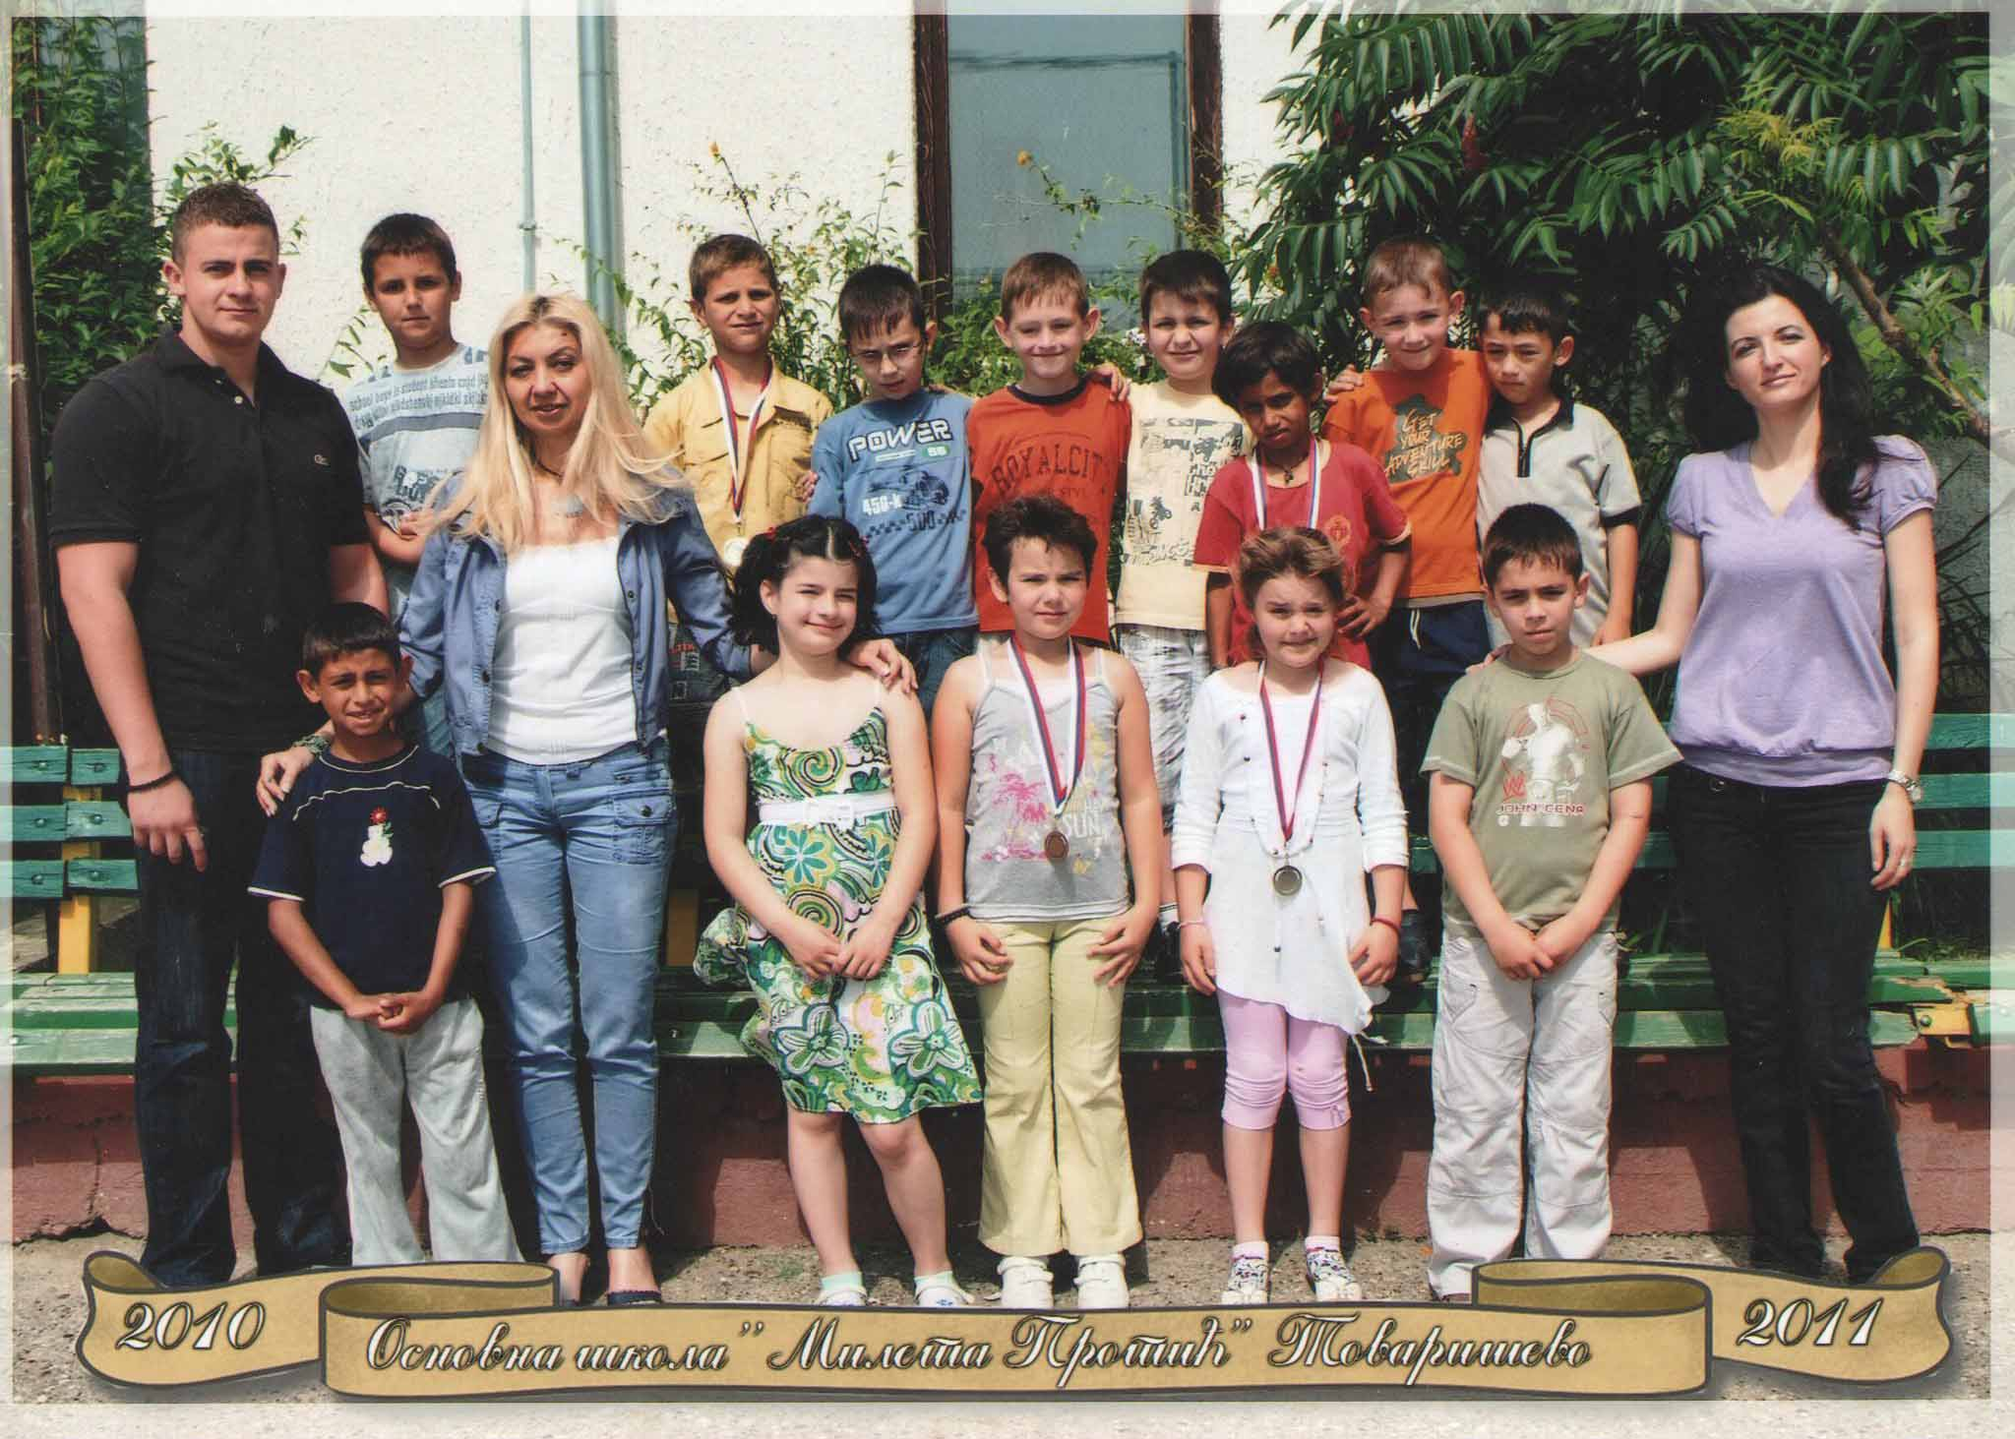

Slide 27
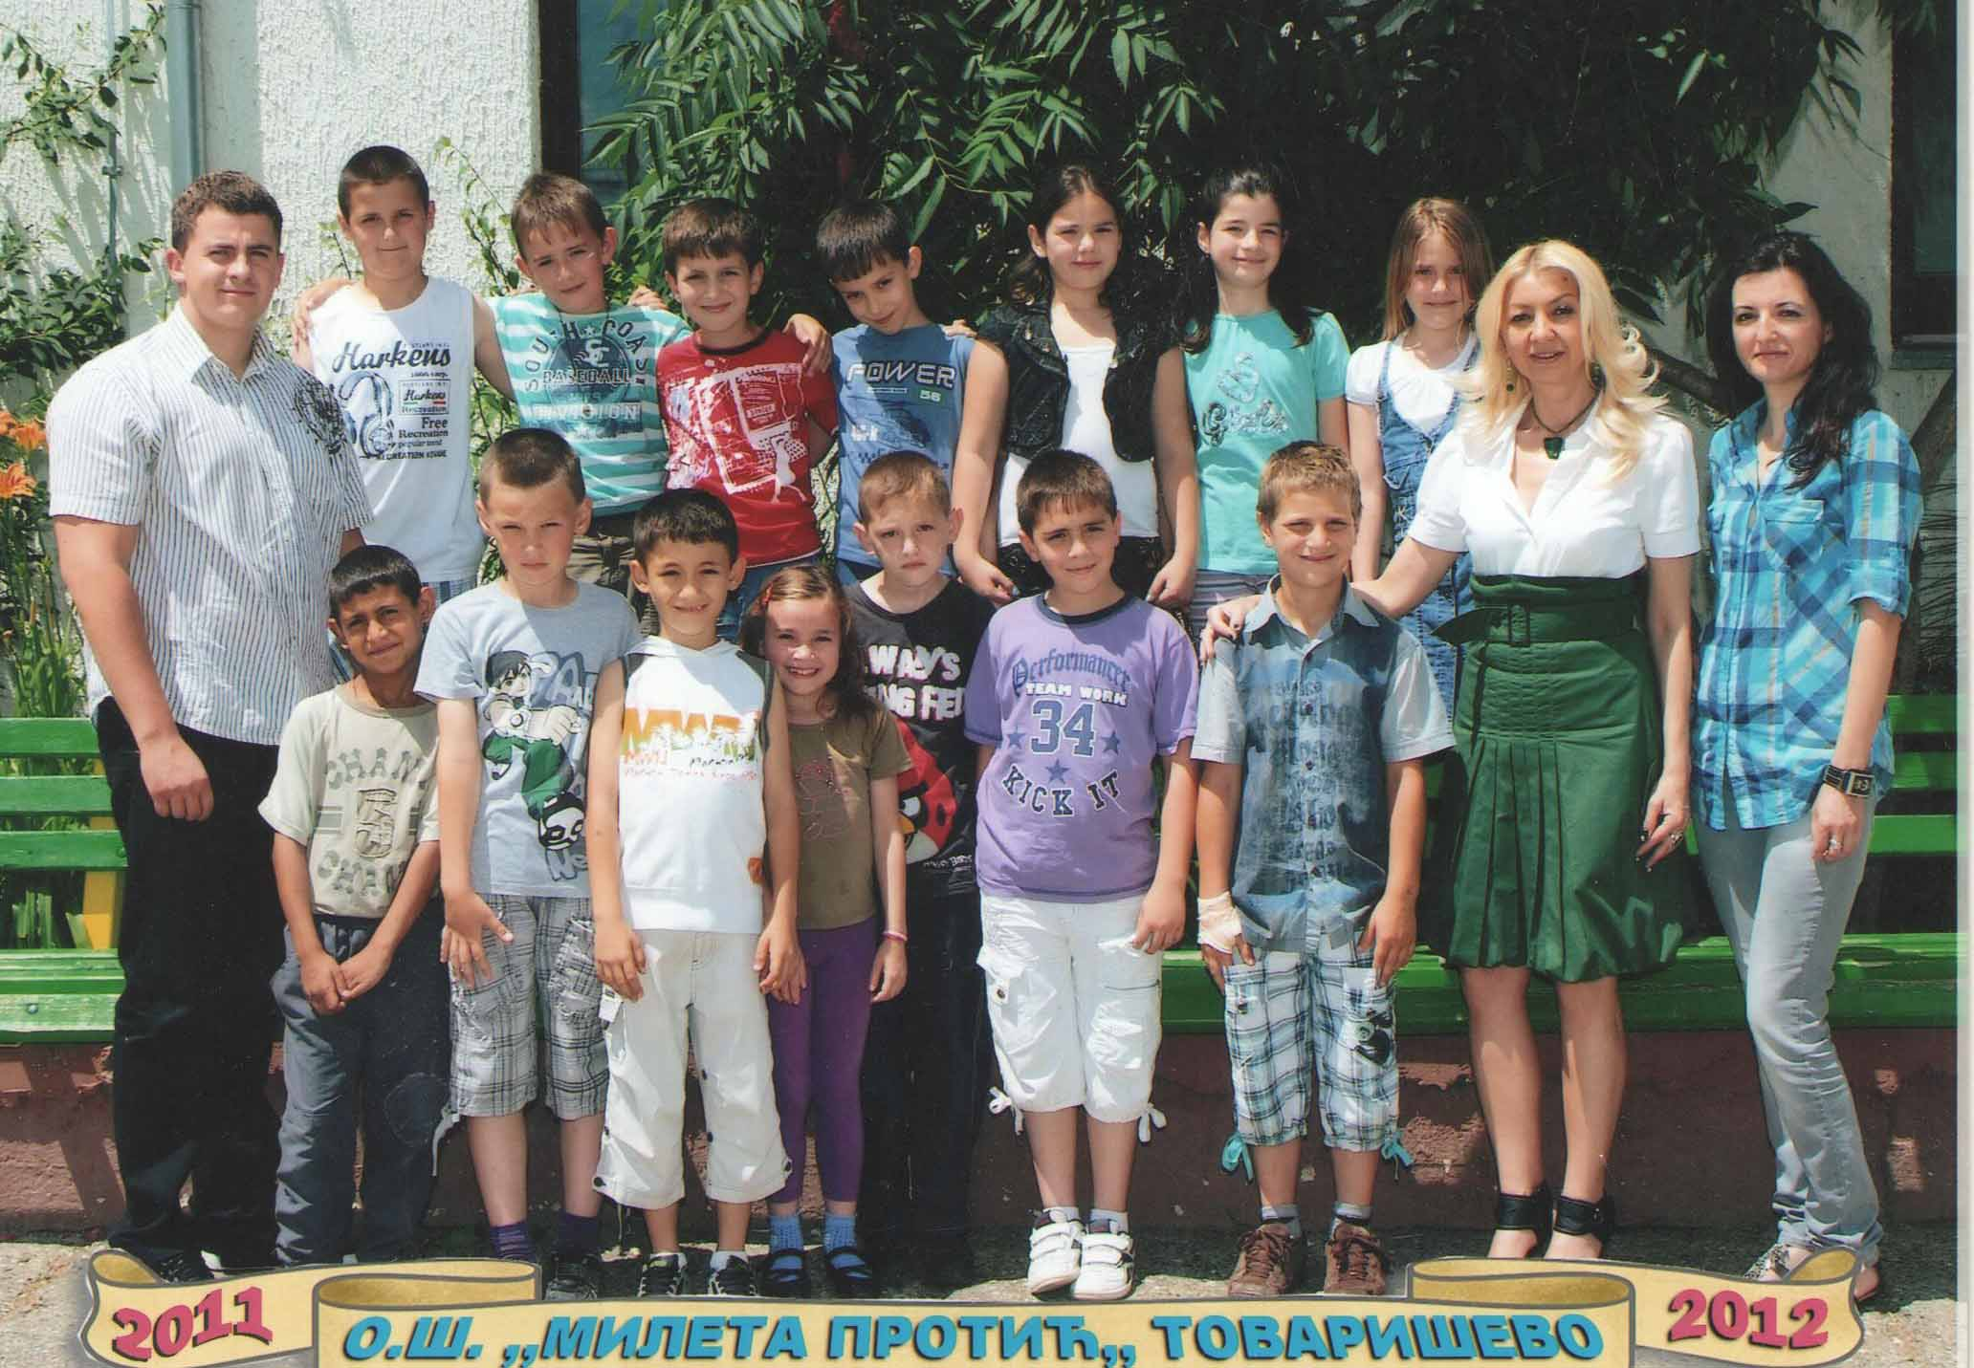

Slide 28
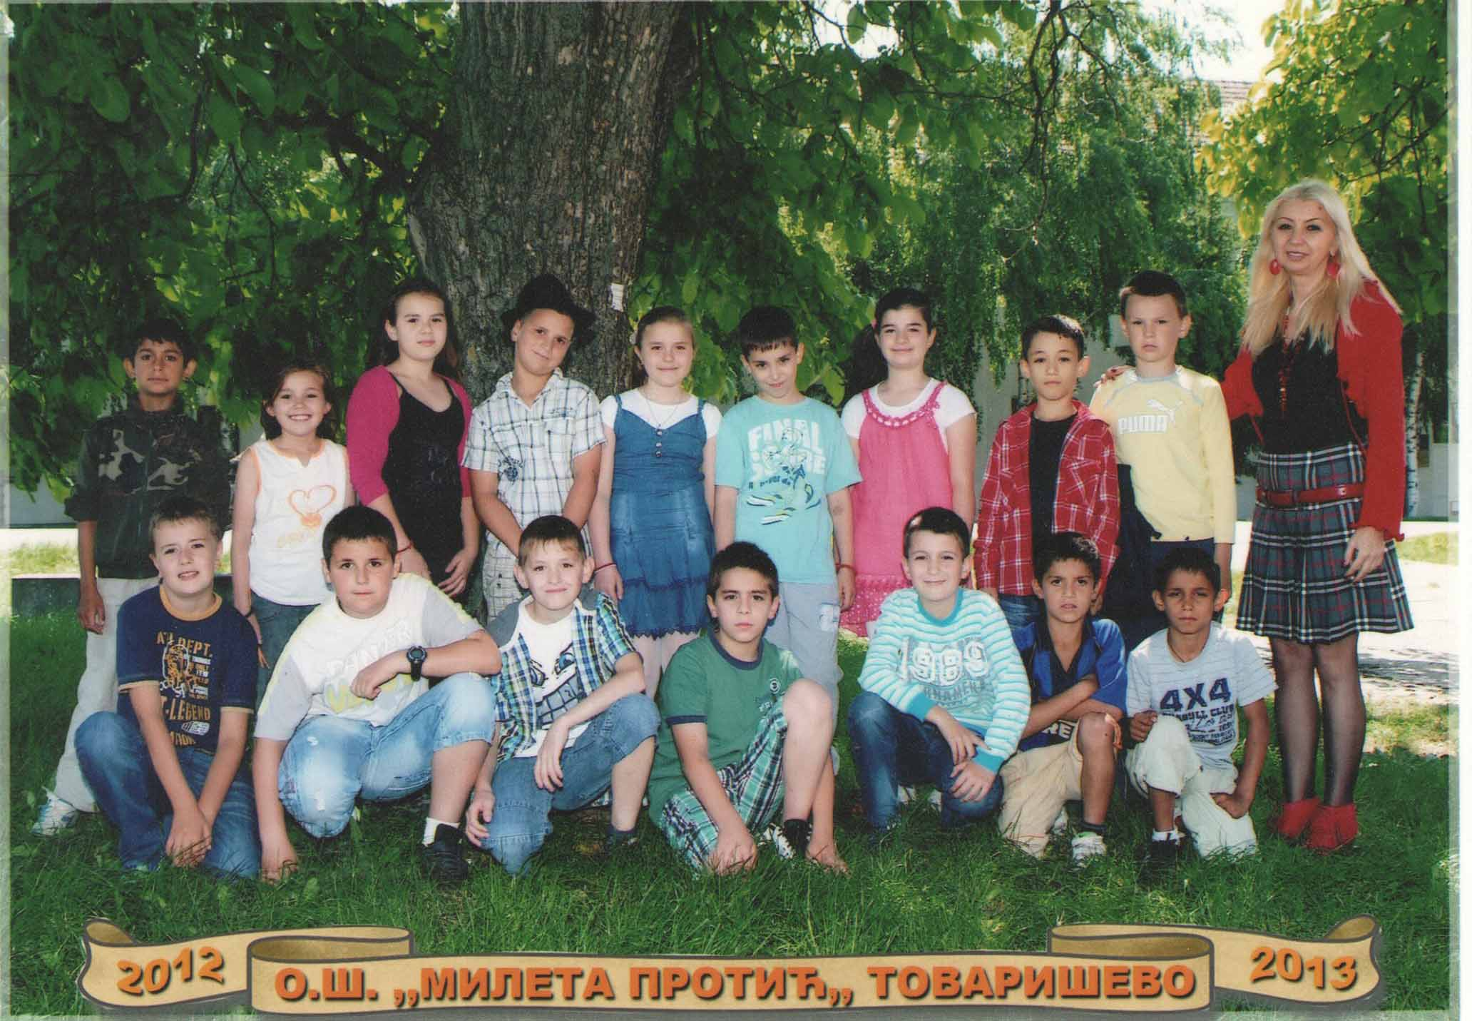

Slide 29
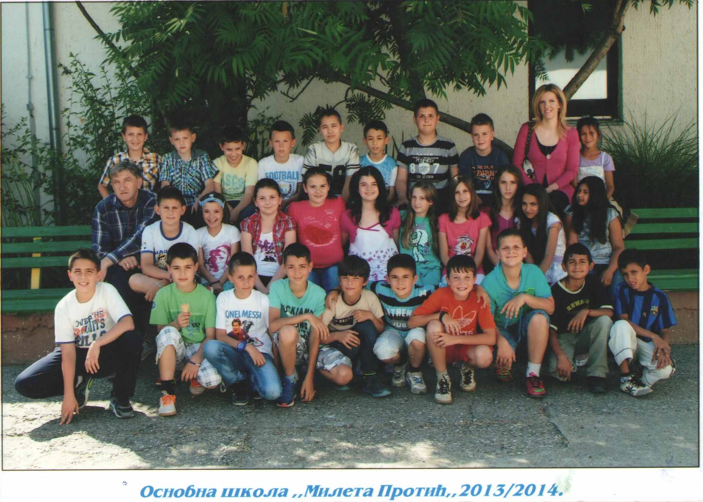

Slide 30
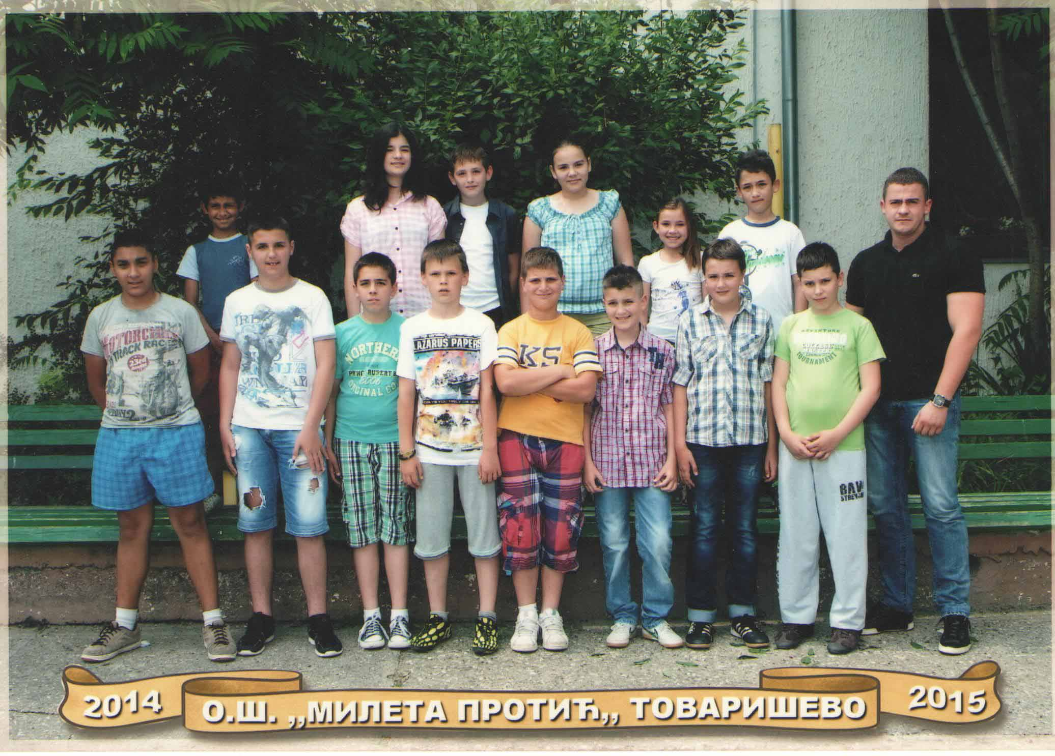

Slide 31


